Slide 1
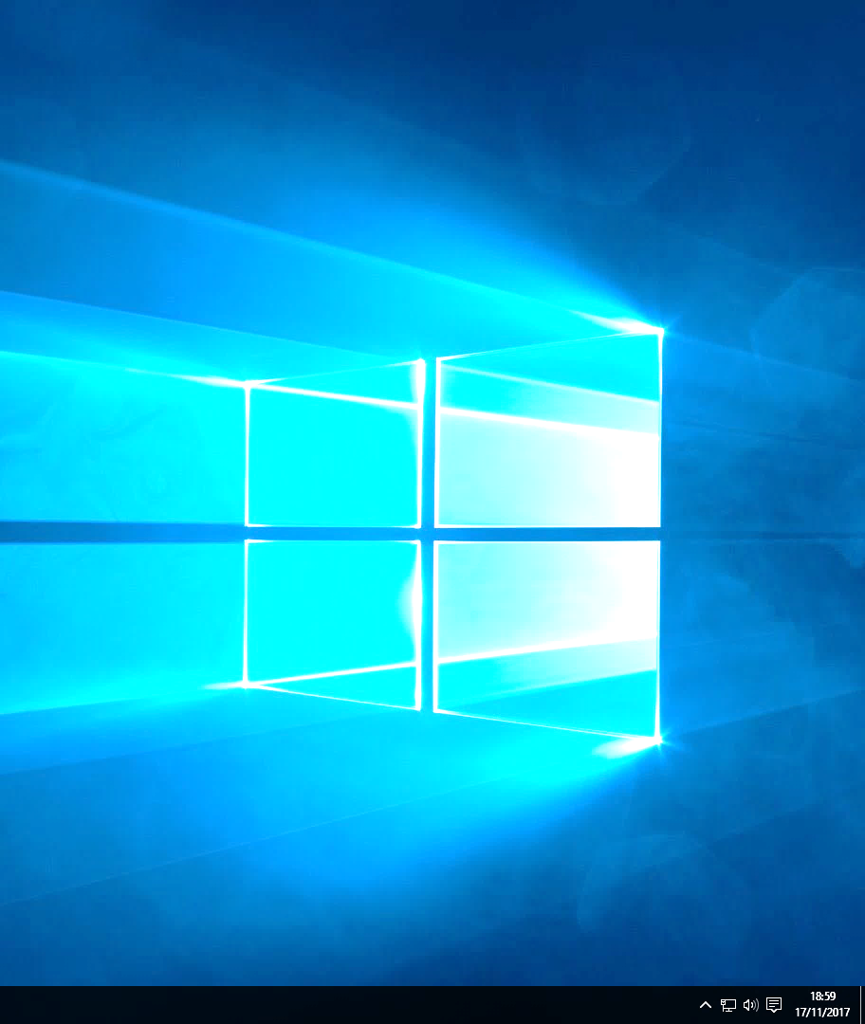
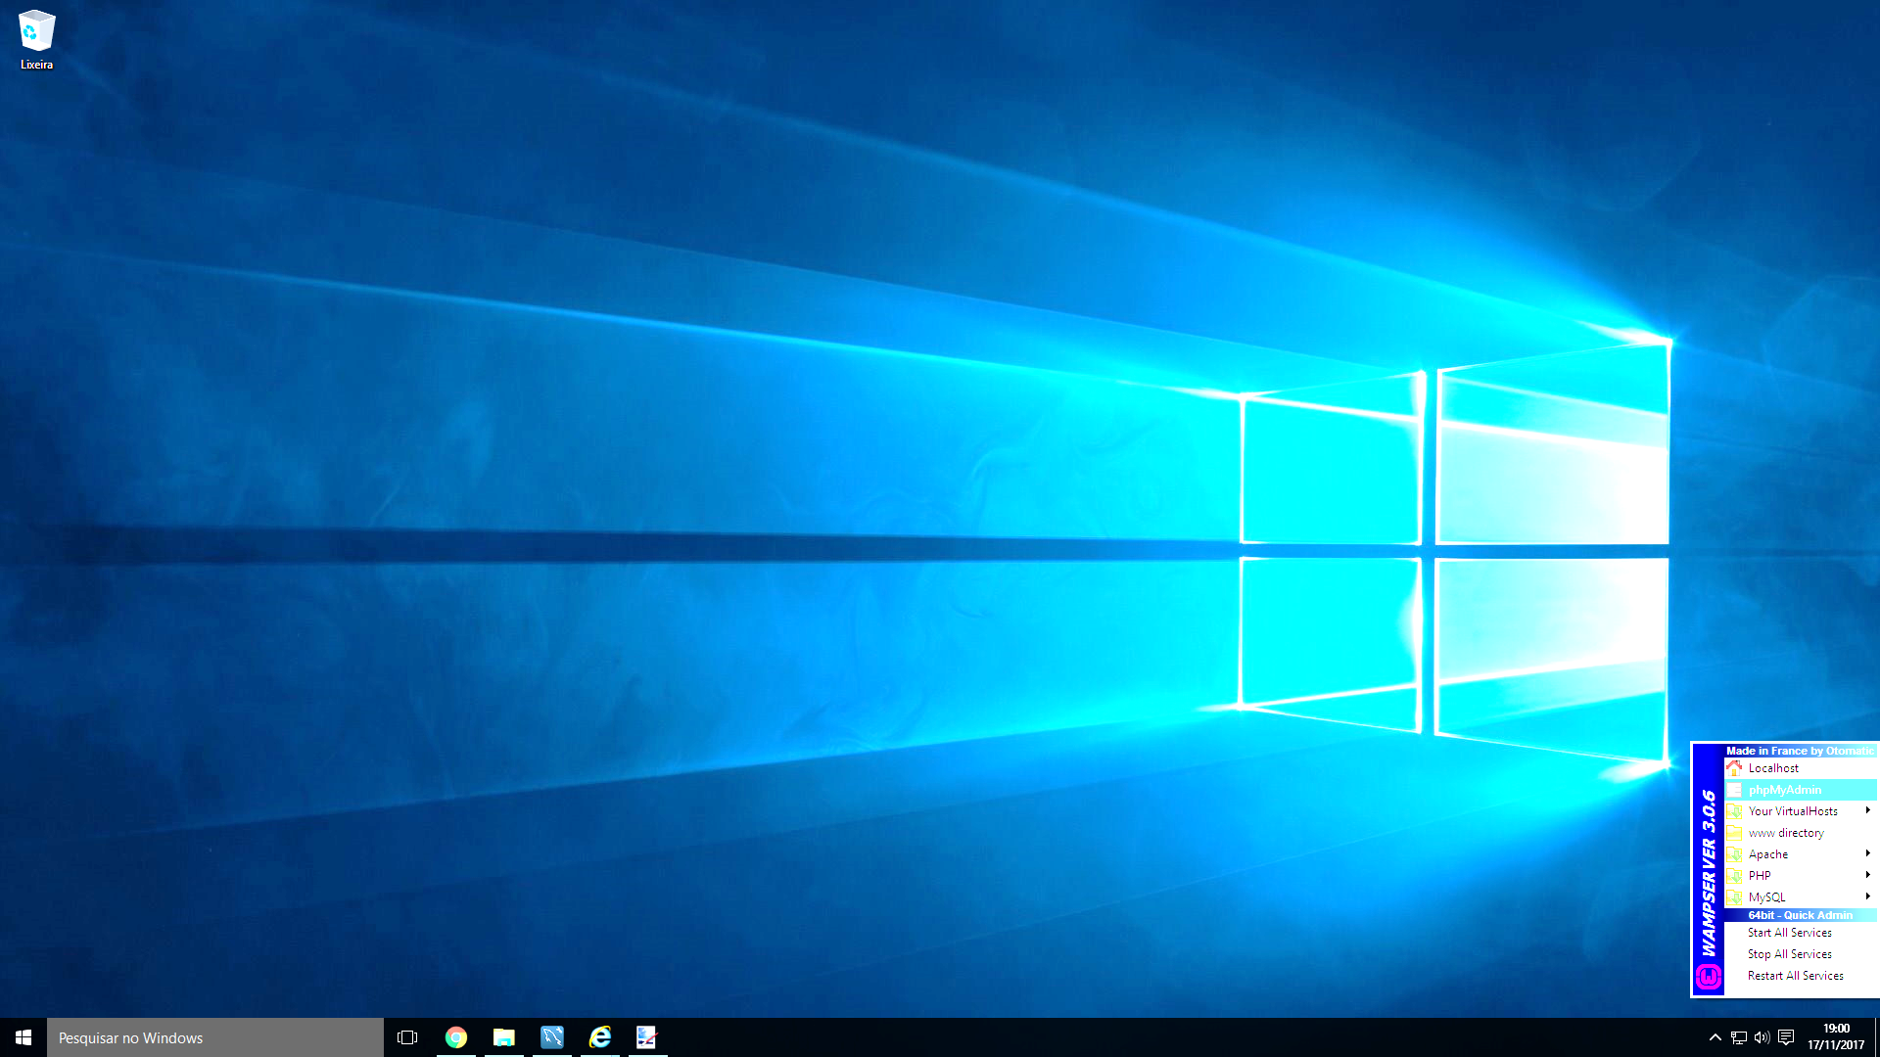
Abrindo o phpMyAdmin nos laboratórios do DECOM/CEFET-MG

Slide 2
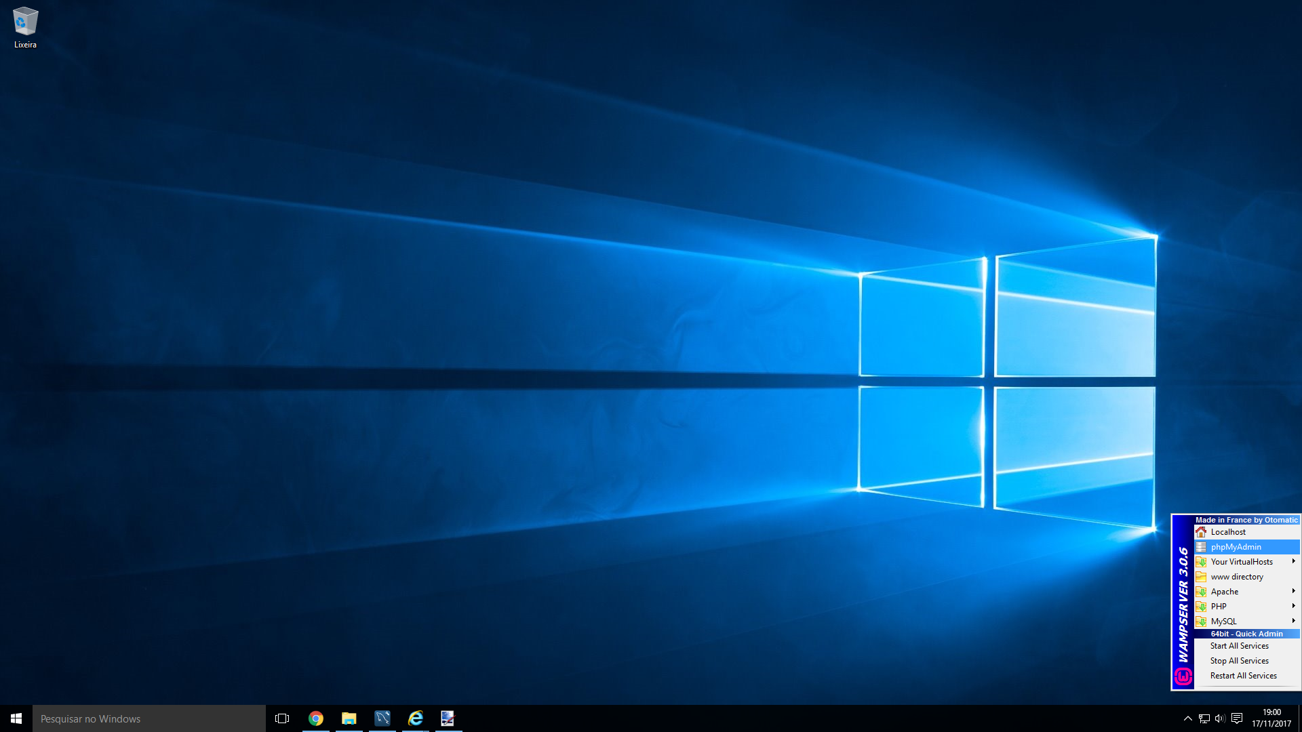
Clicando no ícone do WampServer, escolha o phpMyAdmin nas opções... Isso abrirá um navegador.
1

Slide 3
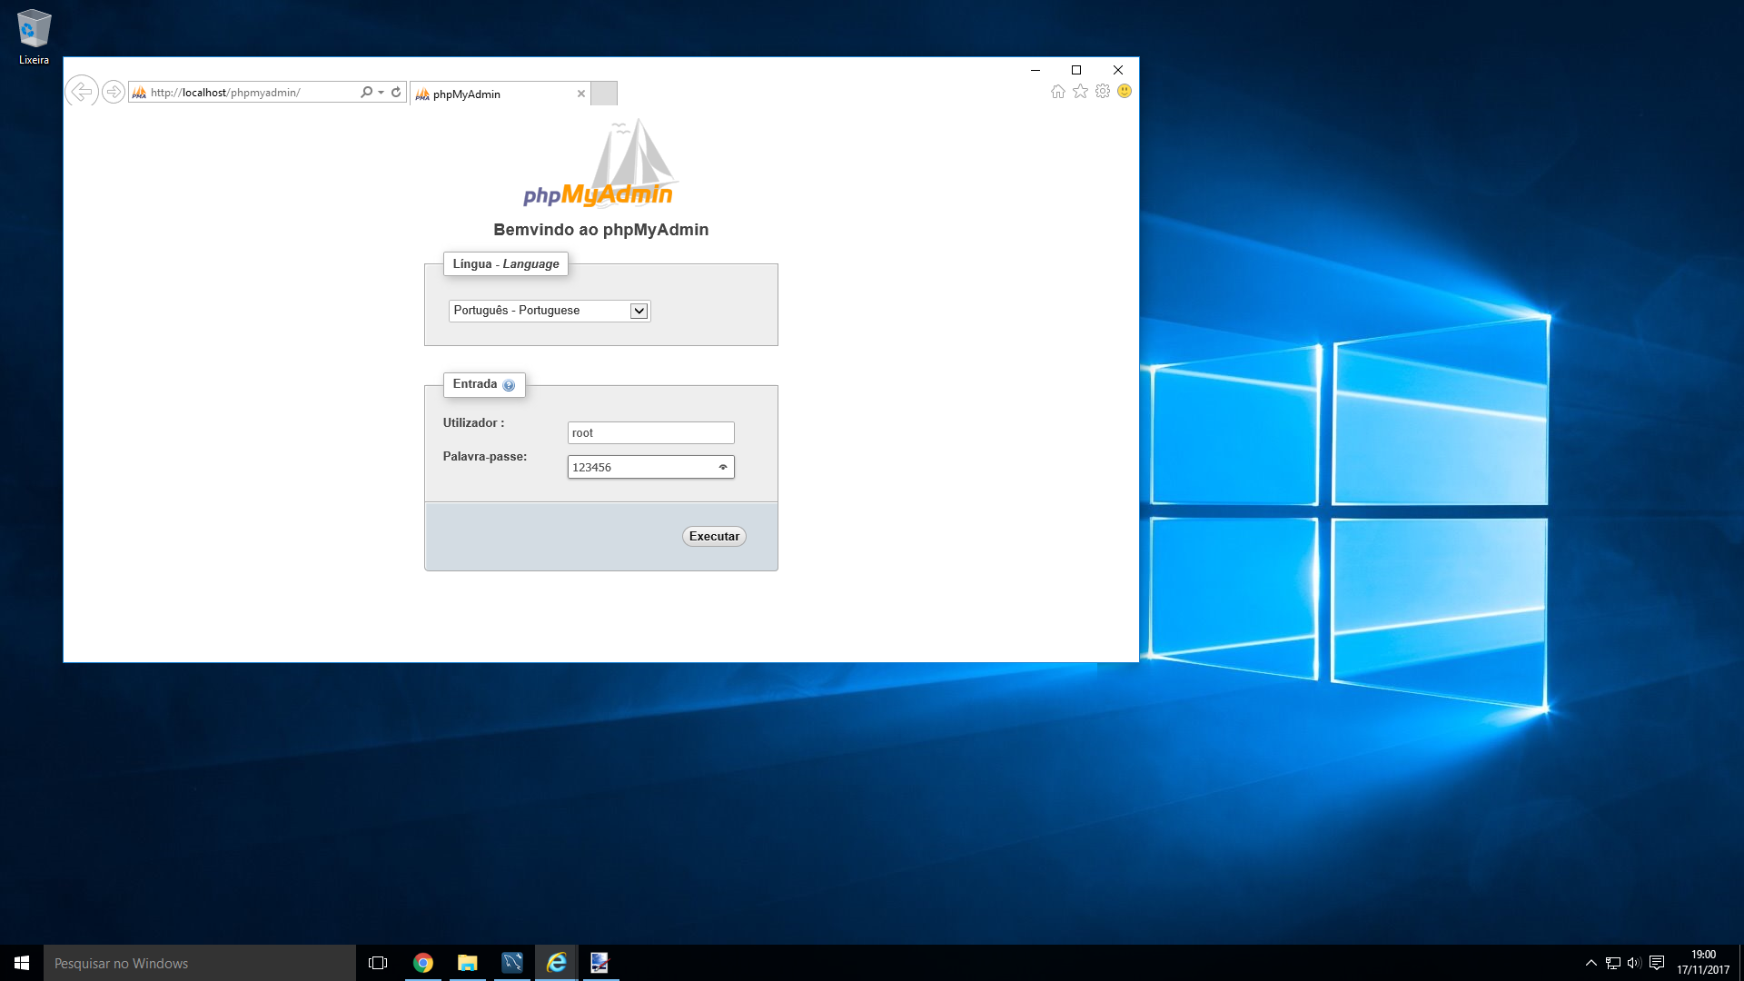
Preencha o usuário e senha com root e 123456 respectivamente. Clique no botão para entrar.
2

Slide 4
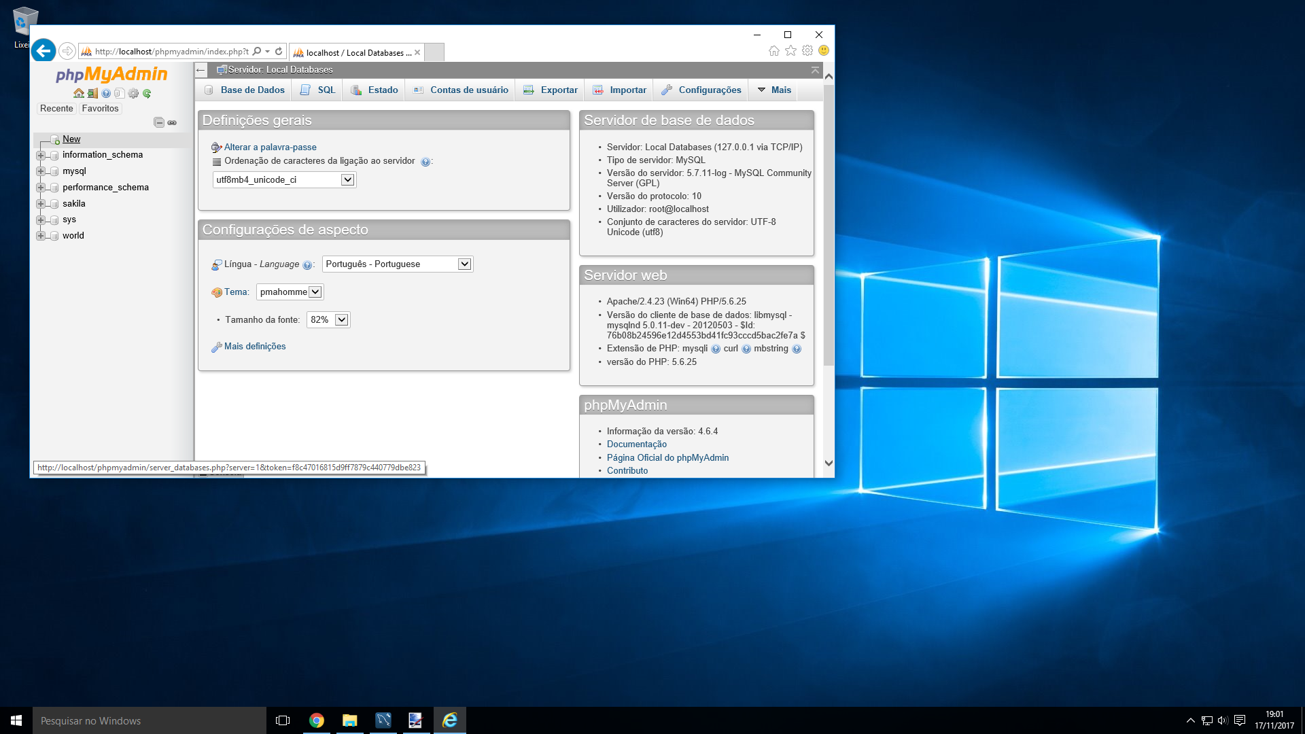
Esta é a tela inicial do phpMyAdmin

Slide 5
Aqui lista todos os bancos de dados que estão no MySQL deste computador.

